Slide 1

DEPARTAMENTO DE CIENCIAS DE LA TIERRA Y LA CONSTRUCCIÓN
CARRERA DE INGENIERÍA GEOGRÁFICA Y DEL MEDIO AMBIENTE
TRABAJO DE TITULACIÓN PREVIO A LA OBTENCIÓN DEL TÍTULO DE:
INGENIERO GEÓGRAFO Y DEL MEDIO AMBIENTE
CONTROL DE LA CONTAMINACIÓN EN AGUAS RESIDUALES DE CURTIEMBRES, MEDIANTE FOTOCATÁLISIS HETEROGÉNEA CON $TiO_{2}$
DIRECTOR CIGMA: Ing. Wilson Jácome Mg.
DIRECTOR TRABAJO TITULACIÓN: Ing. Marco Masabanda Ph.D.
DOCENTE DESIGNADO: Ing. Margarita Haro Mg.
SECRETARIO ACADÉMICO: Dr. Marcelo Mejía
ALUMNOS: Alegría Bartolomé Andrea
Echegaray Aveiga R. Caleb

Slide 2
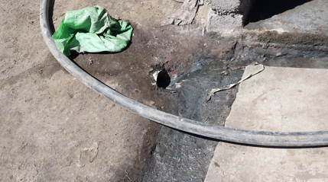
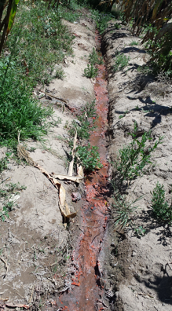
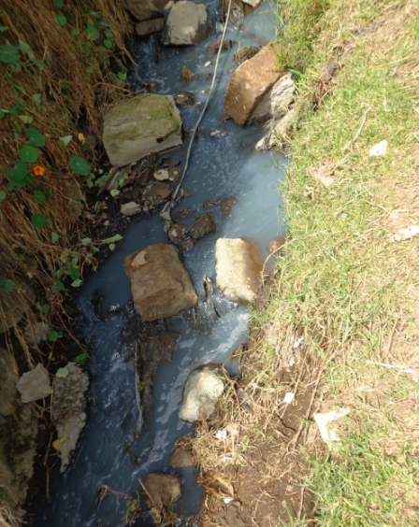
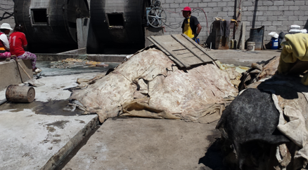
IDENTIFICACIÓN DEL PROBLEMA
Las descargas de los efluentes van directamente hacia la alcantarilla y en ocasiones a cuerpos de agua dulce, sobrepasando los límites máximos establecidos en la norma ambiental vigente en el Ecuador (TULSMA).
En las etapas de producción utilizan altas cantidades de agua, altas concentraciones de agentes químicos tóxicos. En las aguas residuales, existe presencia de carga orgánica, sólidos suspendidos, eliminaciones gaseosas; provocando un impacto muy significativo en el ambiente. (Méndez, R.; Vidal, G.; Lorber, k. & Marquez,F., 2007)
El empleo de sales de Cr en la fase de curtido genera grandes cantidades de efluentes líquidos con alto contenido de este metal, al ser altamente tóxico puede afectar a la salud humana, como también a medios acuáticos interfiriendo en procesos de nitrificación.

Slide 3
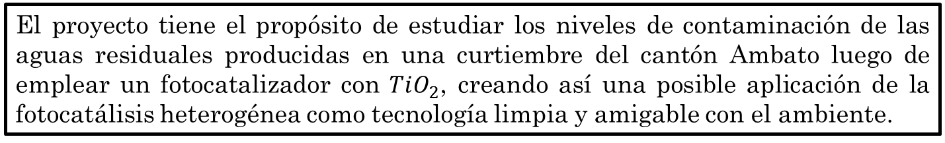
JUSTIFICACIÓN e IMPORTANCIA
A escala mundial, en la industria de curtiembres, es necesaria la optimización de los procesos y tecnologías de fabricación, además del adecuado control de los impactos ambientales; por tanto, los requerimientos del mercado internacional por obtener una acreditación internacional genera nuevos desafíos de sustentabilidad para estas industrias. (Méndez, R.; Vidal, G.; Lorber, k. & Marquez,F., 2007).
En la provincia del Tungurahua, se estima que el 80% de las curtiembres totales del Ecuador se encuentran en esta zona. Es fuente generadora de contaminación, por el inadecuado seguimiento y funcionamiento de las plantas de tratamiento de aguas residuales.
El proyecto tiene el propósito de estudiar los niveles de contaminación de las aguas residuales producidas en una curtiembre del cantón Ambato luego de emplear un fotocatalizador con $TiO_{2}$, creando así una posible aplicación de la fotocatálisis heterogénea como tecnología limpia y amigable con el ambiente.
De los procesos de oxidación avanzada, es el método más económico, eficiente y novedoso, aspectos que lo tornan accesible para su investigación y para que la comunidad se concientice ambientalmente.

Slide 4
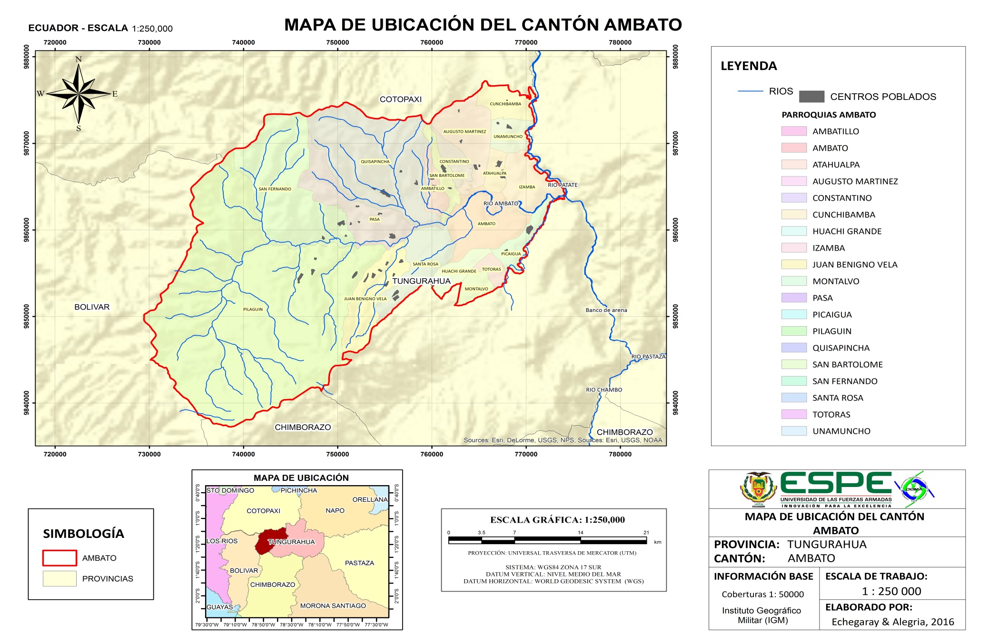
ÁREA DE ESTUDIO

Slide 5
OBJETIVOS
  Objetivo General
  Controlar la carga contaminante de Cromo en las aguas residuales proveniente del proceso de curtido en las curtiembres del cantón Ambato por medio de fotocatálisis heterogénea (TiO₂).
  Objetivos Específicos
  Caracterizar los efluentes de curtiembres.
  Elaborar base de datos geográfica de las curtiembres presentes en el cantón Ambato implementando el software libre GeoODK.
  Estimar el índice ultravioleta para Ecuador.
  Estudiar la remoción de Cromo en aguas residuales provenientes de la fase de curtido de la curtiembre mediante fotocatálisis heterogenia (TiO₂) en presencia de luz UV.

Slide 6
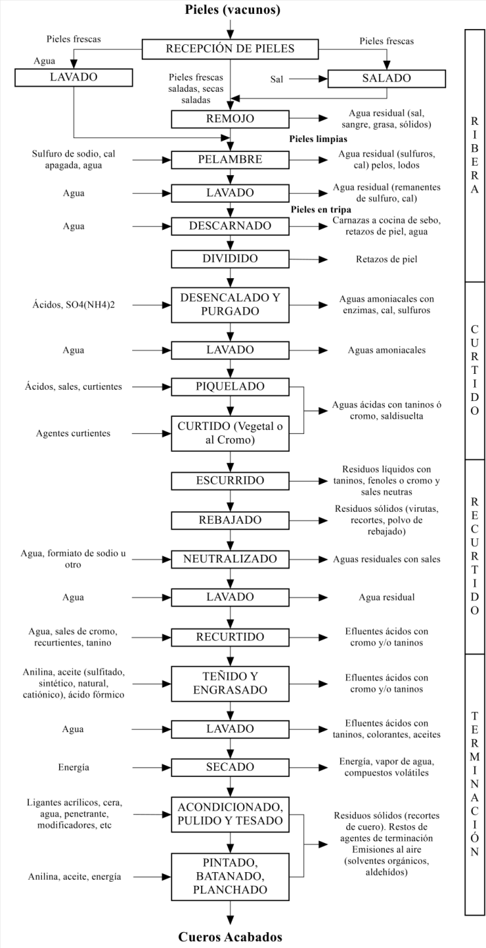
MARCO TEÓRICO
Curtido es el proceso de transformación de la piel del animal en cuero.
Curtiduría es el lugar donde se lleva a cabo el curtido de pieles de animales, para obtener cuero. (Tejerina, W., et al., 2013)
Proceso de curtido se consume el 42% de productos químicos utilizados. (Lorber, k. y compañía, 2007)
El exceso de uso de agentes químicos puede causar problemas y daños a la piel; dermatitis y ántrax, enfermedades respiratorias (Rivera, 2006)
CONSUMO DE AGUA
Países desarrollados → por ton. consumen 20 m³ por ton.
Países en vías de desarrollo → hasta 100 m³
RESIDUOS SÓLIDOS
EMISIONES GASEOSAS → Emisiones de Amoniaco.
Esquema del Proceso de Curtido.
Fuente. Tejerina, W., et al. (2013).

Slide 7
TRATAMIENTO DE AGUAS RESIDUALES
La Enciclopedia de Salud y Seguridad en el Trabajo. Cuero, Pieles y Calzado, en su edición del 2006, explica en resumen las elecciones tecnológicas que se tiene actualmente para el tratamiento de las aguas residuales provenientes del curtido.
Fuente. Osinsky, D., et al.,2013.

Slide 8
Reordenación o redistribución de los átomos para formar nuevas moléculas.
Cambios físico – químicos y energéticos que actúan en la misma, como también la velocidad de reacción a la que se realiza la reacción.
TECNOLOGÍA
FOTOQUÍMICA
Estudia el efecto que provoca la luz en las reacciones químicas.
Rango del espectro UV-visible al que se trabaje es esencial, para que exista un cambio fotoquímico en la molécula.
Acelera los procesos de reacción, si se compara con técnicas similares en ausencia de luz.
Trata aguas residuales resistentes a los tratamientos convencionales.
Consigue la destrucción (mineralización completa) del contaminante.
Disminuye la concentración de compuestos formados por pretratamientos alternativos.
VELOCIDAD DE REACCIÓN

Slide 9
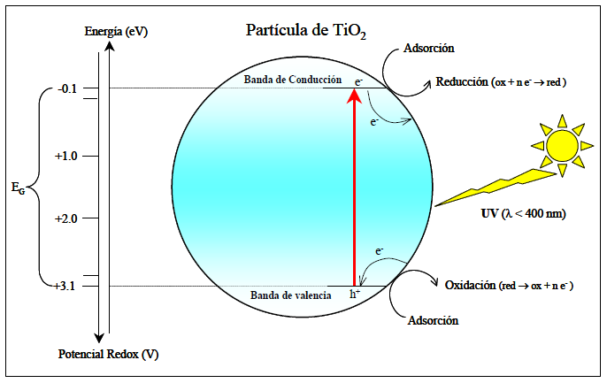



FOTOCATÁLISIS HETEROGÉNEA CON CATALIZADOR TIO2
Tecnología avanzada de oxidación (TAOs) alternativa. Técnica de tratamiento terciario para tratar aguas residuales.
El catalizador se encuentra en fase sólida, forma una suspensión estable, estimulándose al tener contacto con fotones provenientes de la radiación solar.
Catalizador→ TIO2 (dióxido de titanio), predominio de la fase anatasa.
$$\left.C\underset{→}{hv}C(e^{−}+h^{+}\right)$$
$$h^{+}+{Red}_{2}→ {Ox}_{2}$$
$$e^{−}+{Ox}_{1}→ {Red}_{1}$$
Proceso de fotocatálisis heterogénea en una partícula de semiconductor $TiO_{2}$.
Fuente: Vasquez, Rodriguez& Alba, 2003.

Slide 10
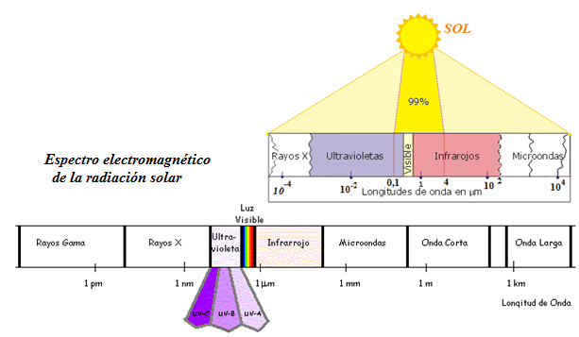
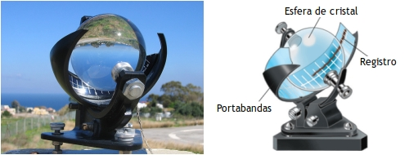
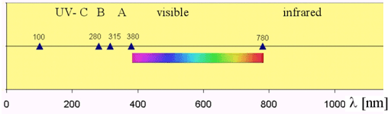
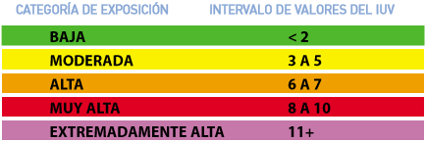
RADIACIÓN SOLAR

Slide 11
METODOLOGÍA
CATASTRO
Localización de las curtiembres y levantamiento de la información
IUV
Brillo solar e índice ultravioleta
CONTROL DE AGUA
CARACTERIZACIÓN INICIAL
Experimentación del AGUA DOPADA CON Sulfato básico de cromo.
Tratamiento al AGUA RESIDUAL DE CURTIEMBRES

Slide 12

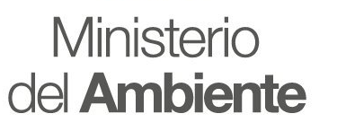




CATASTRO
SEMANA 1 y 2.
(planificación)
Sección A: Información General | Sección C: Fase de Producción
Fecha del levantamiento catastral | C1. Número de pieles o piezas al mes:
A1. Código referencial | C2. Cantidad de Cr (Kg) utilizado, en la fase de curtido
A2. Fotografía exterior | C3. Cantidad de agua (lt) utilizada:
A3. Coordenada geográfica (Latitud, Longitud) | C4. Caudal de descarga:
A4. Parroquia | Sección D: Tratamiento de residuos
A5. Nombre de la calle principal | D1. Cuenta con regulación ambiental?
A6. Tipo de vía principal | D1.1. Qué tipo de documentación o permiso…
Sección B: Información de Curtiembre | D1.2. ¿Código del documento?
B1. Nombre de la curtiembre | D2. Cuál es la autoridad de control?
B2. Nombre del propietario | D3. Dispone tratamiento para los residuos
B3. Número de CI o RUC | D3.1. Para qué tipo de residuos
B4. Tipo de curtiembre | D3.2. Tipo de tratamiento empleado
B5. Número de empleados | D3.3. Tiempo de implementación del tratamiento
B6. Fotografía Interior | D3.4. Grado de satisfacción con el tratamiento

Slide 13
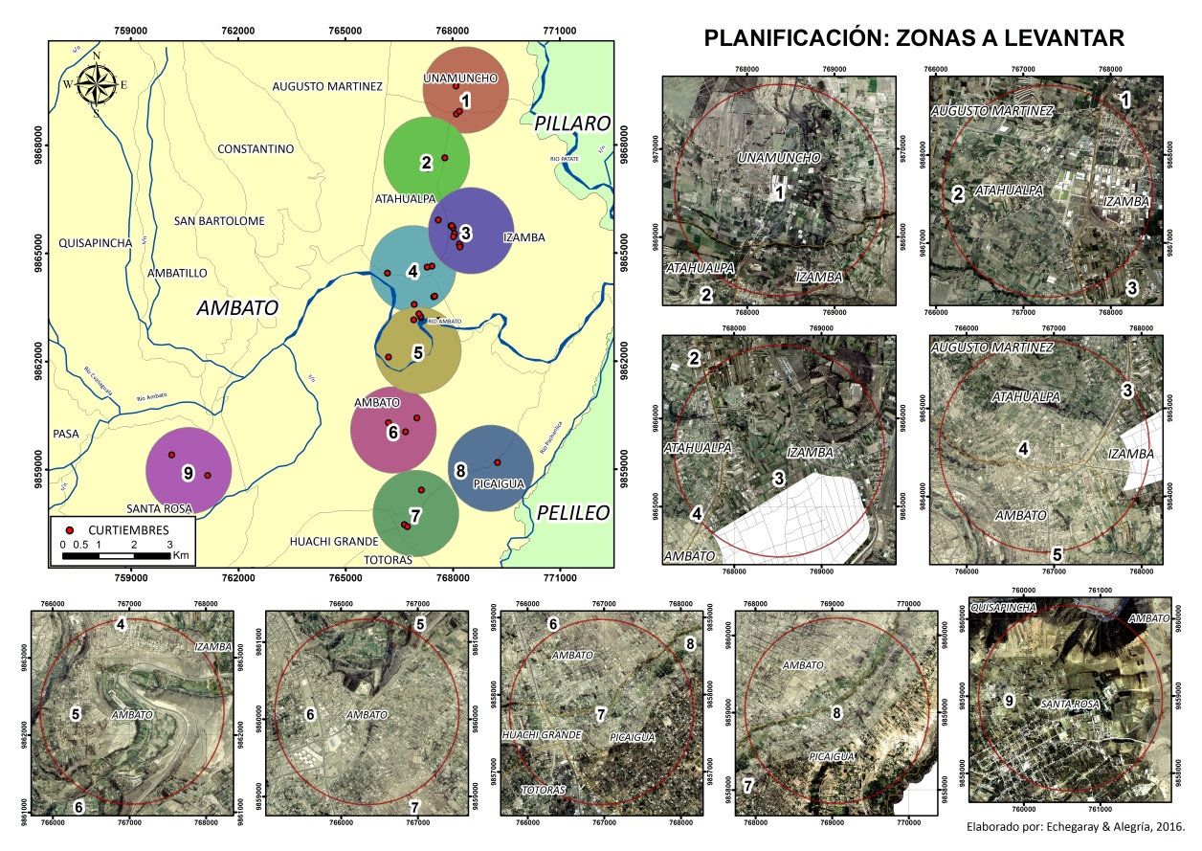
CATASTRO
SEMANA 3 y 4. (levantamiento)

Slide 14
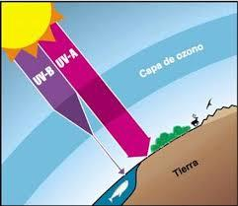
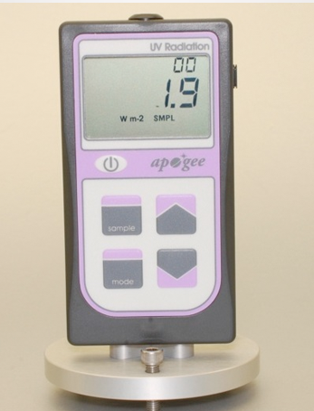
ÍNDICE ULTRAVIOLETA
HELIOFANÍA
RADIACIÓN SOLAR DIRECTA
RADIACIÓN UV
IUV

Slide 15


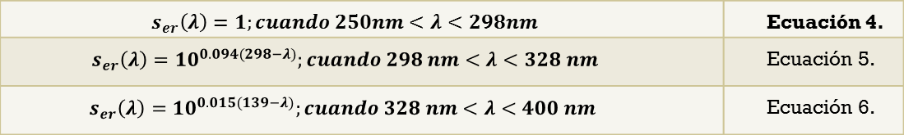
ÍNDICE ULTRAVIOLETA
 | Ecuación 1
(Angstrom A., 1924)
Región | a | b
COSTA | 0.27 | 0.61
SIERRA | 0.28 | 0.45
ORIENTE | 0.22 | 0.57
Trewartha (1954, 1961)
 | Ecuación 2.
(Gueymard, 2004)
 | Ecuación 3.
$$s_{er}\left(λ\right)=1;cuando 250nm<λ<298nm$$ | Ecuación 4.
$$s_{er}\left(λ\right)={10}^{0.094(298−λ)};cuando 298 nm<λ<328 nm$$ | Ecuación 5.
$$s_{er}\left(λ\right)={10}^{0.015(139−λ)};cuando 328 nm<λ<400 nm$$ | Ecuación 6.
$s_{er}\left(λ\right)$; es el espectro de acción de referencia para el eritema
(Madronich S., Flocke S., 1997)

Slide 16

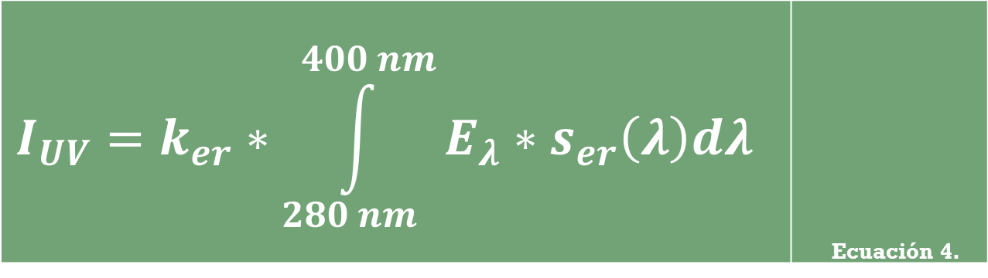

ÍNDICE ULTRAVIOLETA
$$I_{UV}=k_{er}∗\int_{280 nm}^{400 nm}{E_{λ}∗s_{er}\left(λ\right)dλ}$$ | Ecuación 4.
$s_{er}\left(λ\right)$; es el espectro de acción de referencia para el eritema
(OMS, 1997)
$k_{er}$; es una constante igual a 40 [$m^{2}/W$].

Slide 17
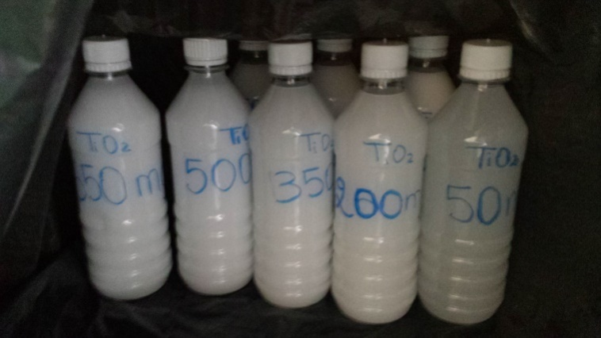
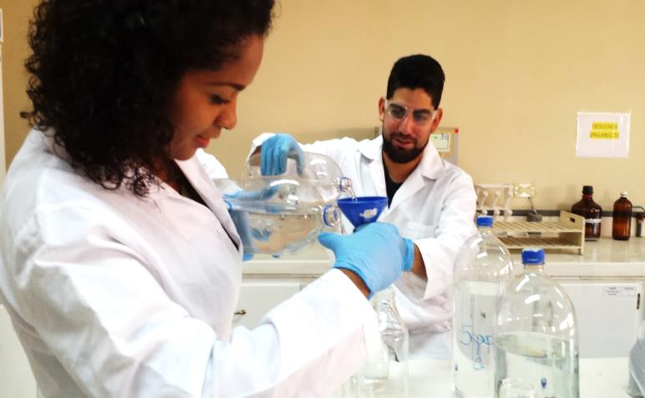
TRATAMIENTO FOTOCATALÍTICO
EN AGUA SINTÉTICA
EXPERIMENTACIÓN 1
  Dopar el agua con Cr(OH)SO4, concentración final de cromo total 8.5 mg/L
  Ajuste de pH a 4
  Concentraciones de TiO₂ variaron entre los 50 mg/L hasta los 1100 mg/L
  Sin luz durante un periodo de 72 horas.
EXPERIMENTACIÓN 2
  Muestras de 0.6, 3, 5.7 y 11.5 mg/L de Sulfato básico de cromo
  Ajuste de pH a 4
  Adicionar 1 g/L de TiO₂
  Expuestas a luz solar por 2,5 horas.
cinética química

Slide 18
MUESTREO EN AGUAS RESIDUALES – PLAN DE MUESTREO
TÉCNICA DE MUESTREO
NORMATIVA USADA PARA EL MUESTREO y CADENA DE CUSTODIA
Método no probabilístico
NTE INEN 2176 (1998)
NTE INEN 2169 (1998)
Describir los requerimientos, instrucciones y cuidados que se llevaron a cabo en la toma de muestras de aguas residuales de las curtiembres.
Calidad del agua. Muestreo. Técnicas de muestreo
Análisis de las muestras está avalado por el laboratorio Acreditado de la Pontificia Universidad Católica del Ecuador, CESAQ.
MUESTREO EX - ANTE DEL TRATAMIENTO FOTOCATALÍTICO
6 Curtiembres, muestran el estado de la calidad del agua residual, si esta cumple o no con los límites permisibles que estipula el TULSMA.
PARTE EXPERIMENTAL, SIN y CON PRESENCIA DE LUZ
Dopaje de Agua Sintética → Agua bidestilada - Grado 1, Sulfato básico de Cromo, Ajuste de pH → 4

Slide 19
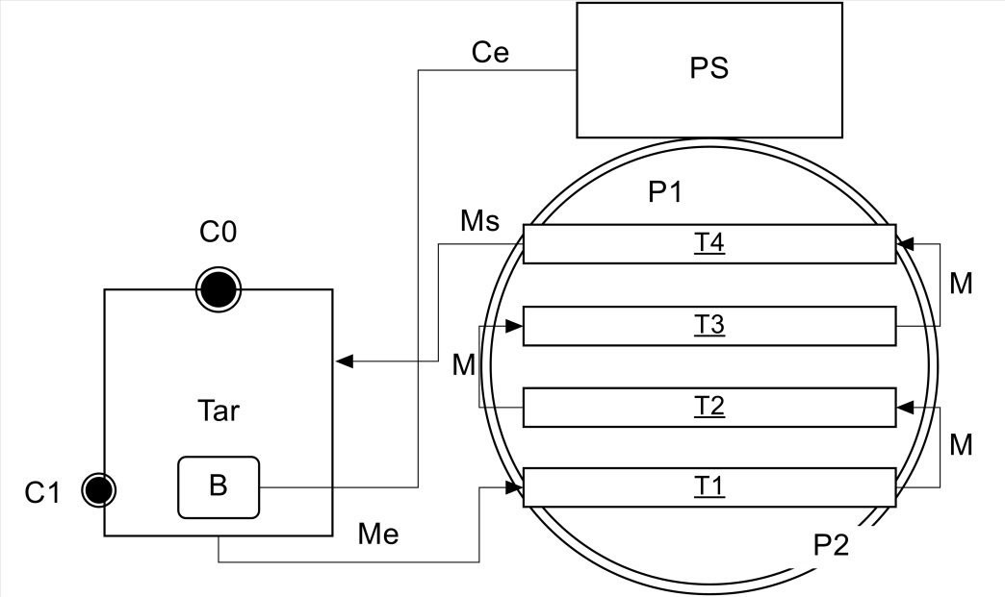
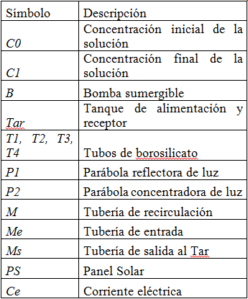
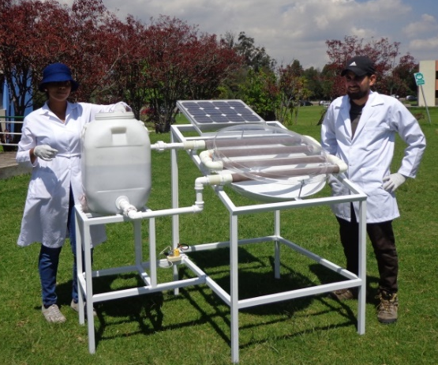
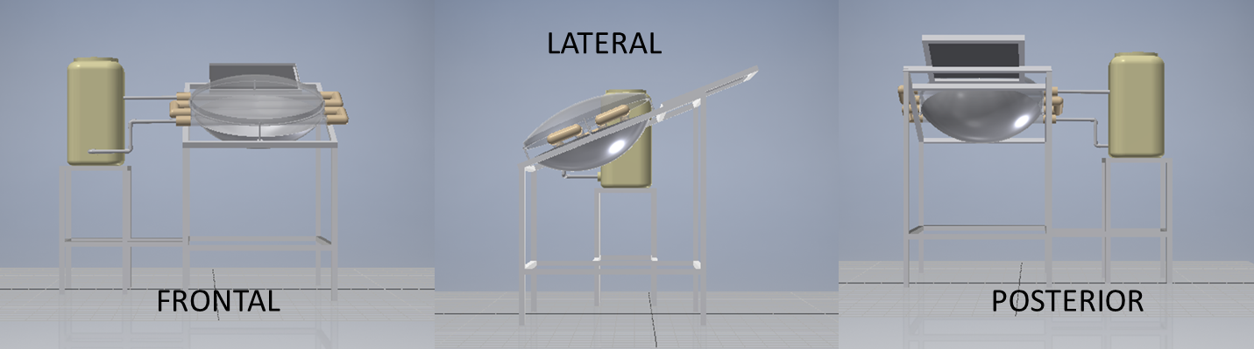
CONTROL DEL AGUA
REACTOR CILÍNDIRICO PARABÓLICO
Diagrama de flujo del proceso del Fotocatalizador.

Slide 20
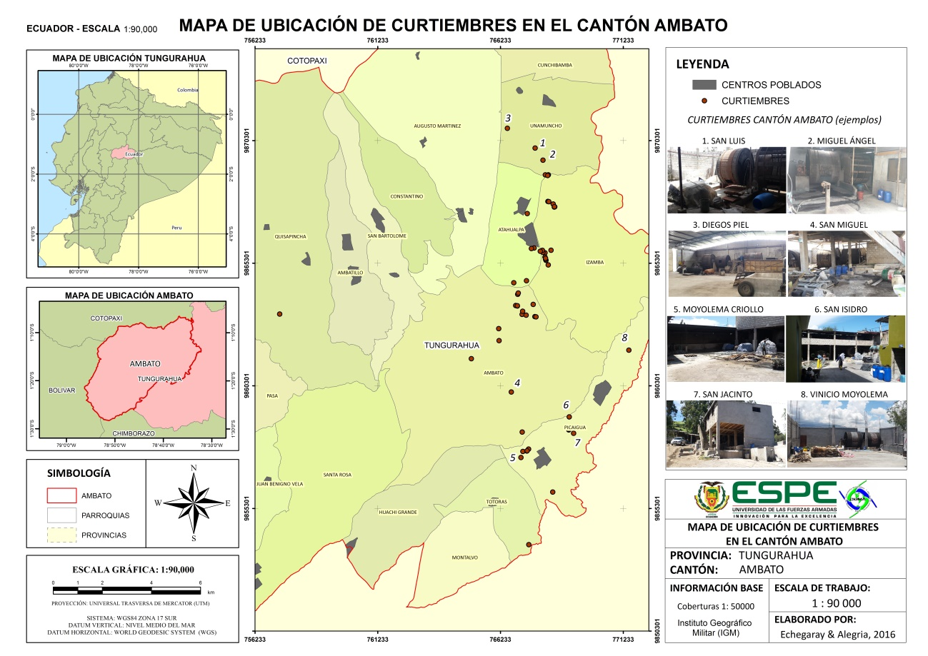
RESULTADOS
LEVANTAMIENTO CATASTRAL
Se verificó la existencia de 67 lugares empleados para el funcionamiento de la industria de cuero, de las cuales, 10 curtiembres se encontraron inactivas, dejándonos como resultado, 57 curtiembres activas dentro de la circunscripción del cantón Ambato.
Información Levantada
ID | FECHA | X | Y | NOMBRE CURTIEMBRE | PROPIETARIO
1 | 03/10/2016 | 768167,93 | 9867833,26 | Proinpiel | Eduardo Lanas
2 | 03/10/2016 | 767966,17 | 9869502,60 | Acabados Miguel Ángel | Miguel Guangasi
3 | 03/10/2016 | 768383,29 | 9867719,45 | Tenería Victoria | Rodolfo Santamaría
4 | 03/10/2016 | 766514,38 | 9870801,30 | Diegospiel | Diego Garcés
5 | 03/10/2016 | 768443,98 | 9867596,71 | Curtiduría Tungurahua | Sociedad Anónima
6 | 03/10/2016 | 768051,27 | 9868900,82 | Ceticuero | Carlos Tigse
7 | 03/10/2016 | 768183,78 | 9868903,25 | Curtiembre Chimborazo | Carmen Cofre

Slide 21
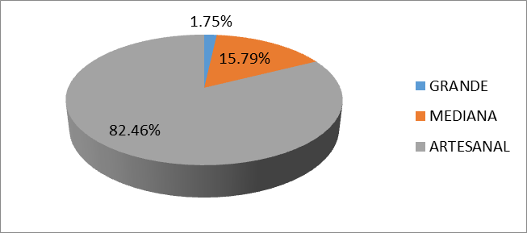
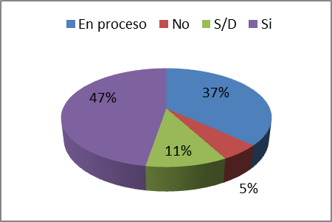
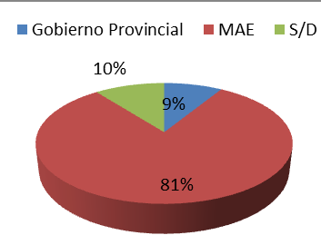
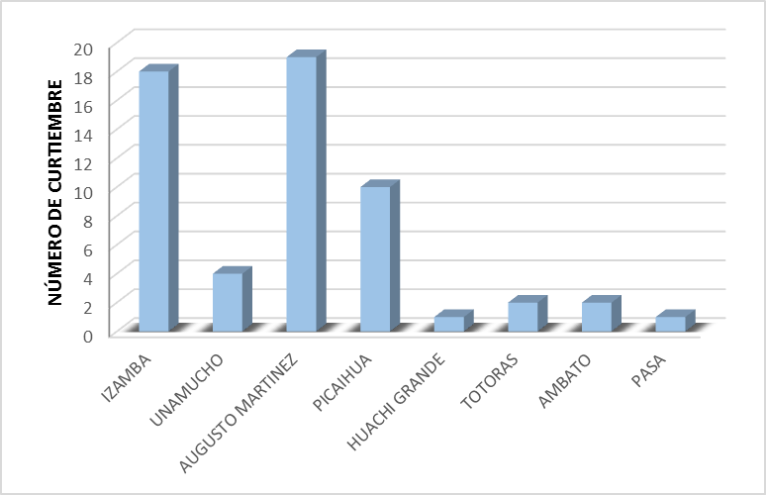
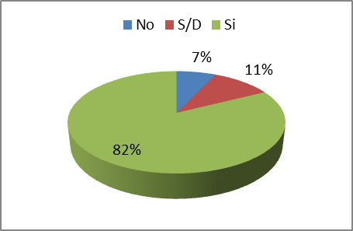
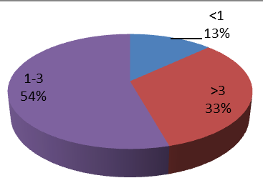
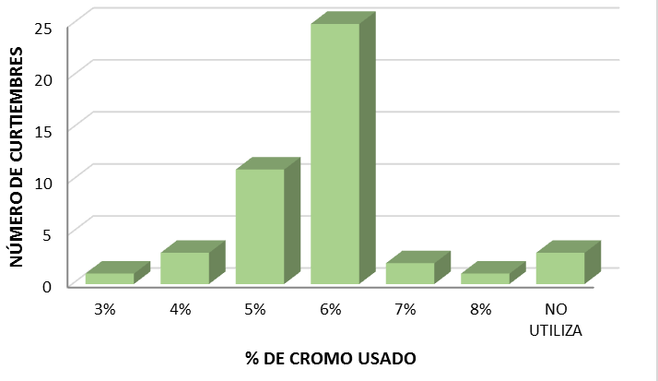
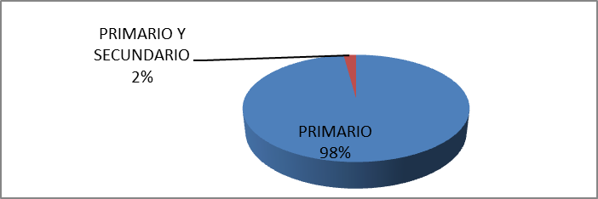
Tipos de Curtiembres
Licencia Ambiental
Clasificación de curtiembres
a nivel parroquial
Tratamiento de aguas residuales
% de cromo
usado

Slide 22
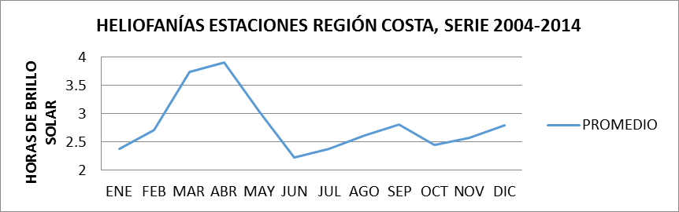
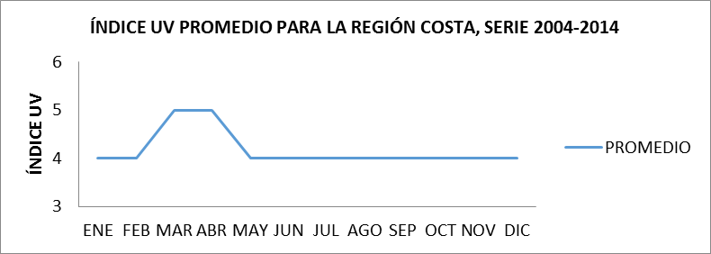
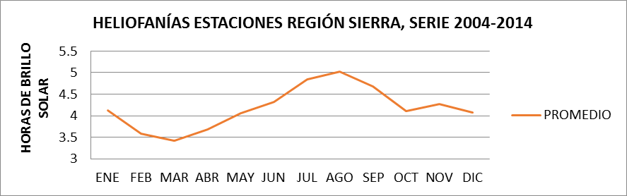
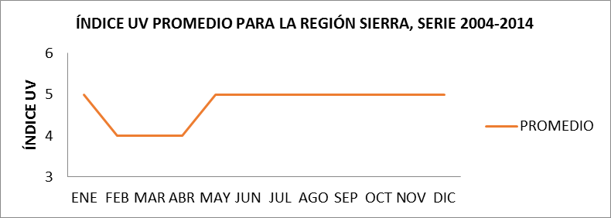
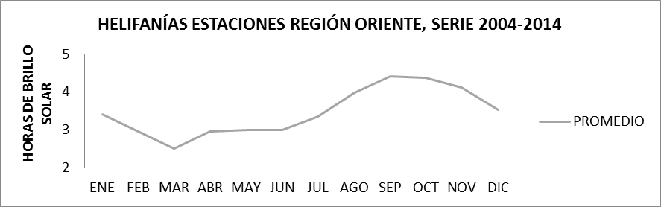
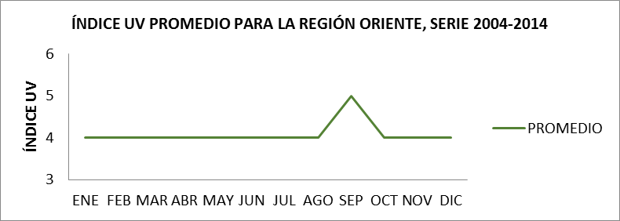
HELIOFANÍA
ÍNDICE ULTRAVIOLETA

Slide 23
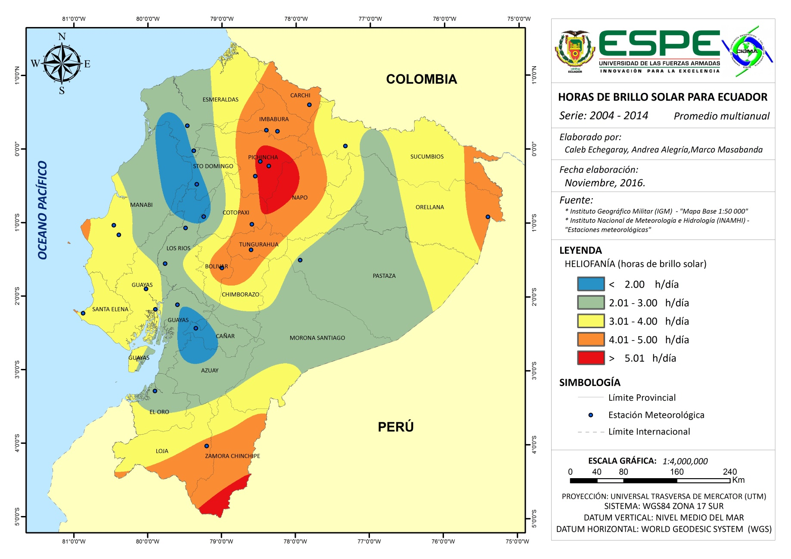
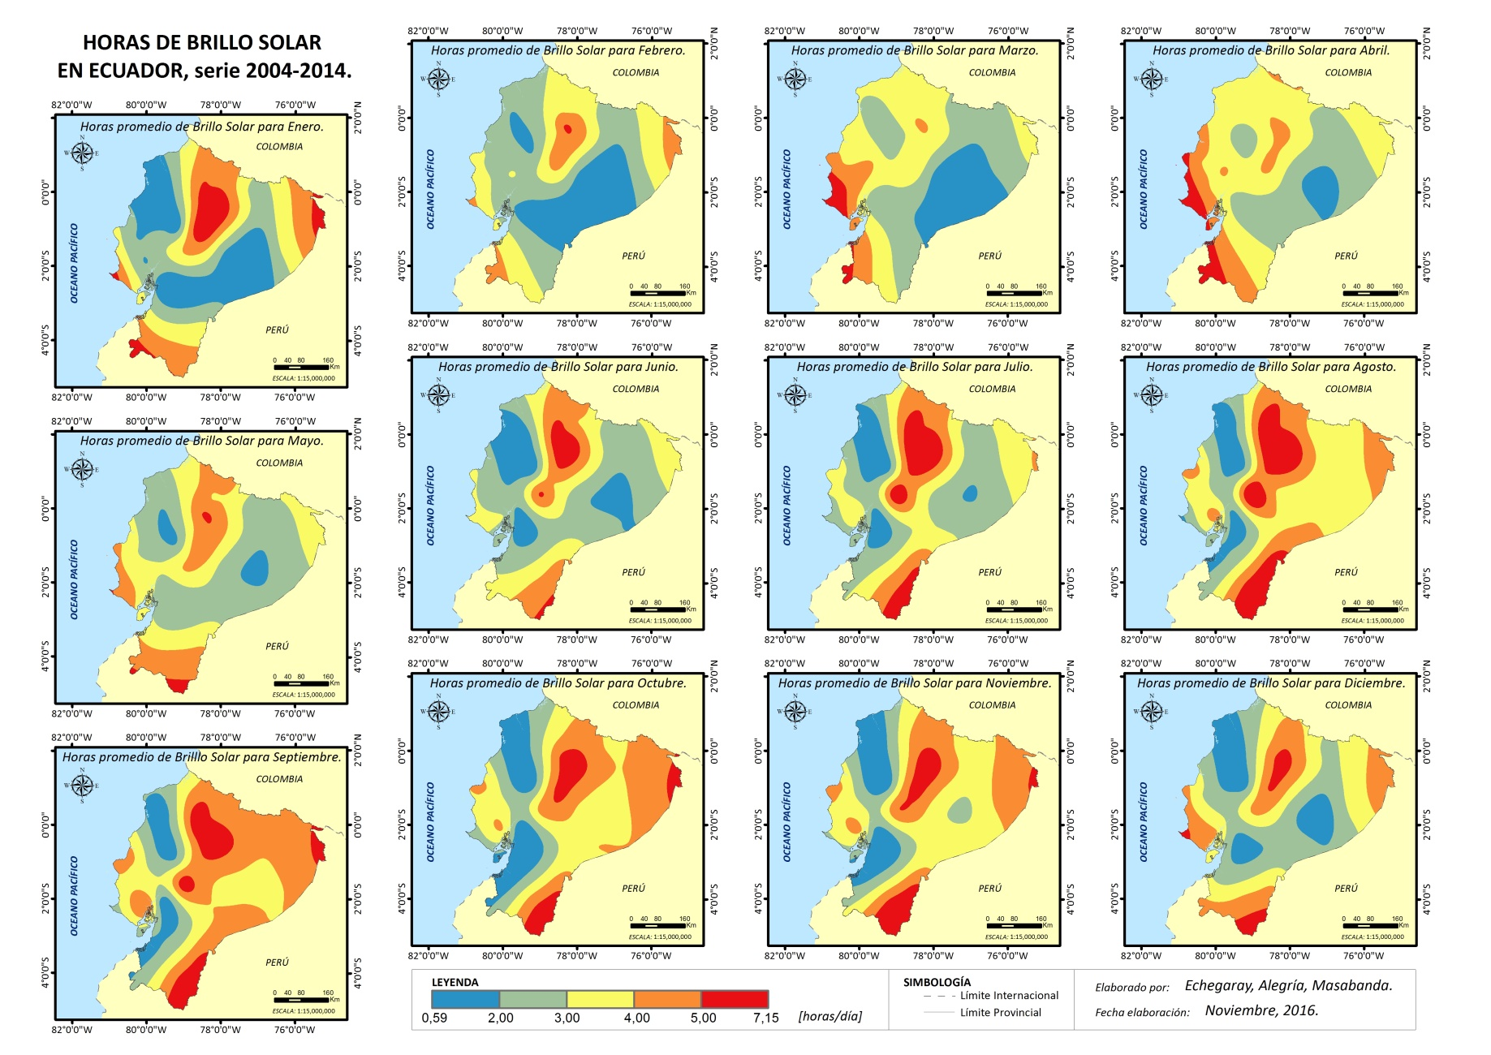
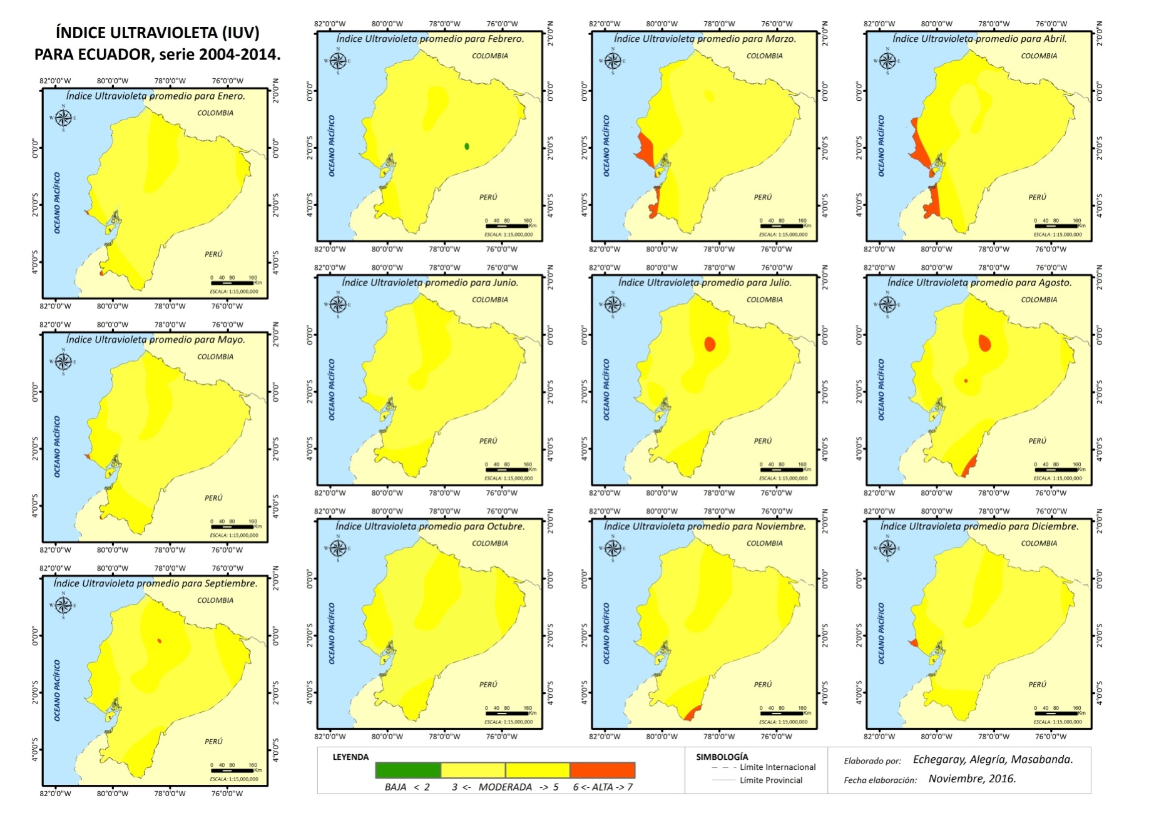
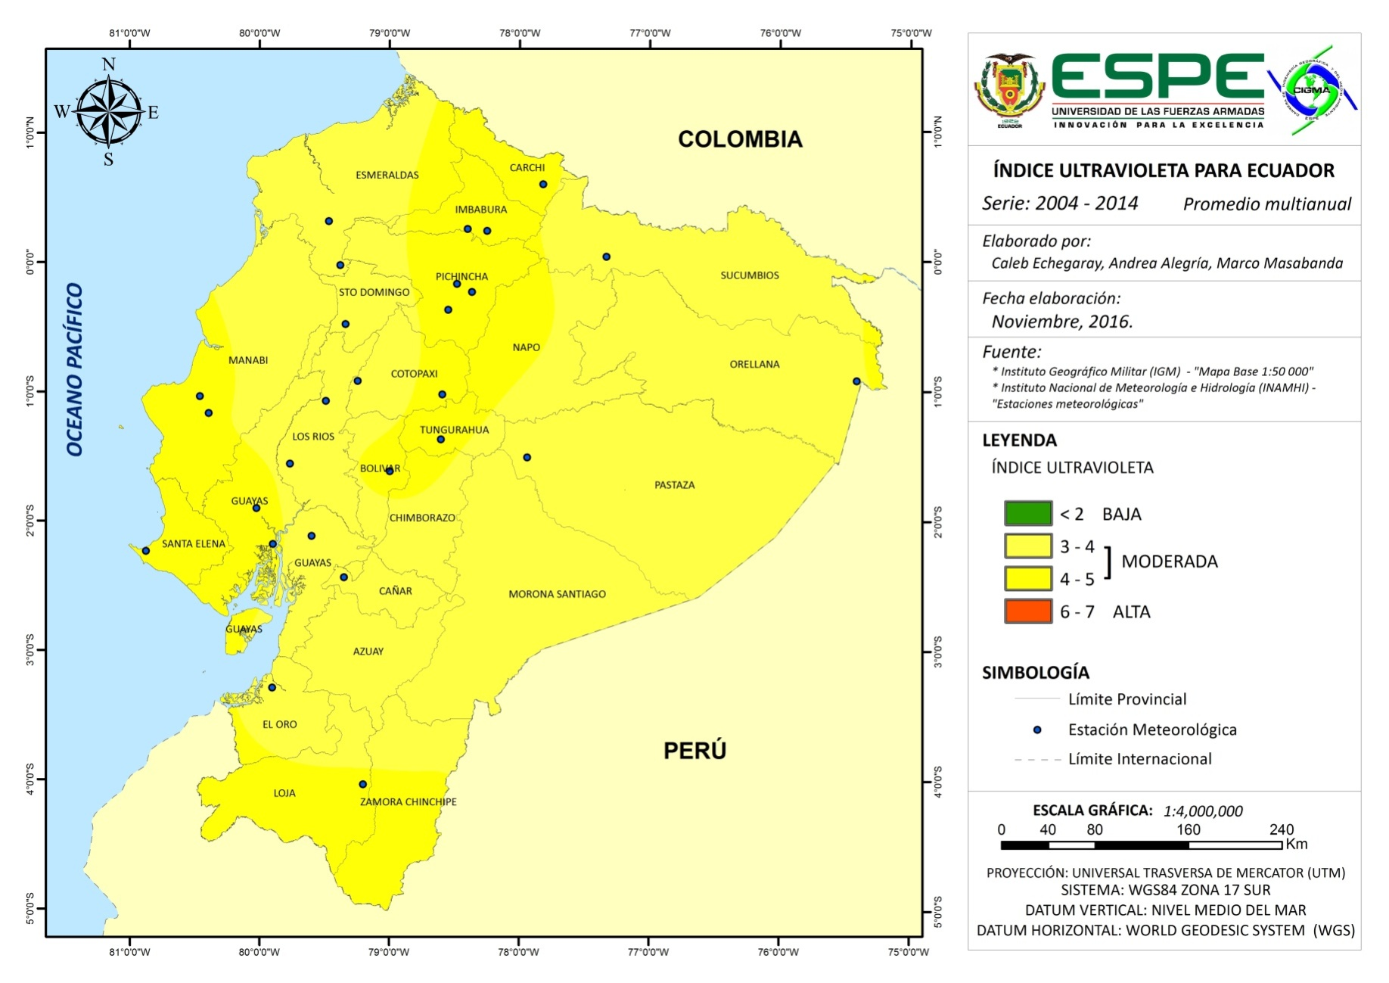

Slide 24
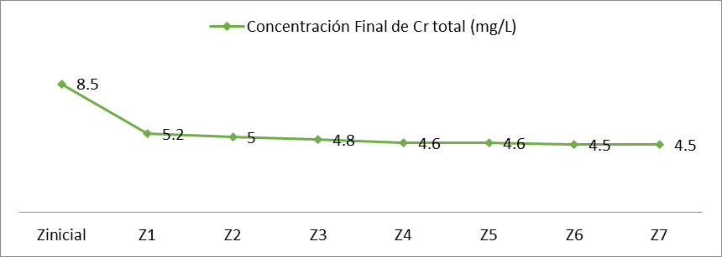
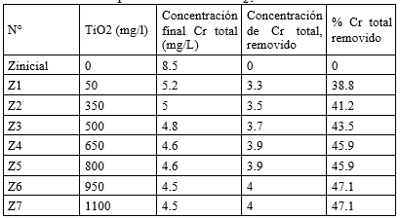
EXPERIMENTACIÓN 1
Tras el periodo de 72 horas donde las muestras estuvieron en reposo y con absoluta ausencia de luz, se obtuvo los siguientes resultados:
Comportamiento de $TiO_{2}$, en ausencia de luz.
Relación entre concentraciones de Cr total y $TiO_{2}$.
En la muestra de 50 mg/l de TiO2, se obtuvo una degradación final del contaminante de 5.2 mg/l que representa el 38.8% de cromo total abatido, finalmente cuando la concentración del TiO2 es de 950 y 1100 mg/l, se obtuvo una concentración final de cromo total de 4.5 mg/l , dando un degradación de 47,1%.

Slide 25
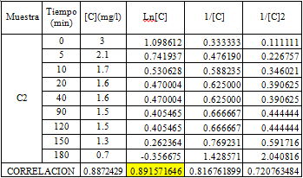
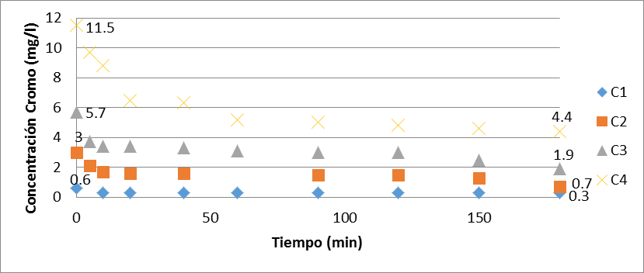
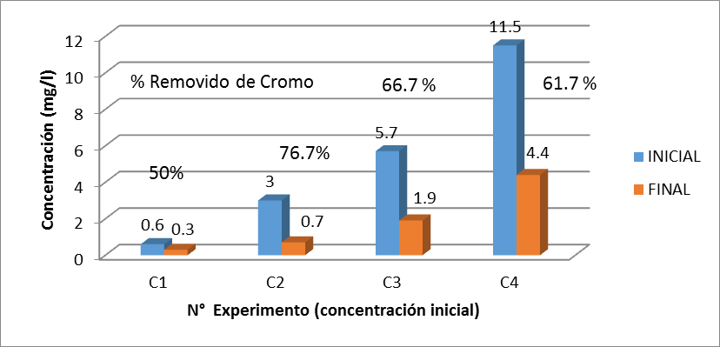
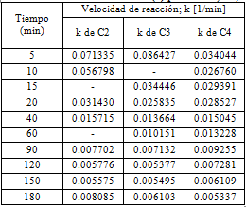
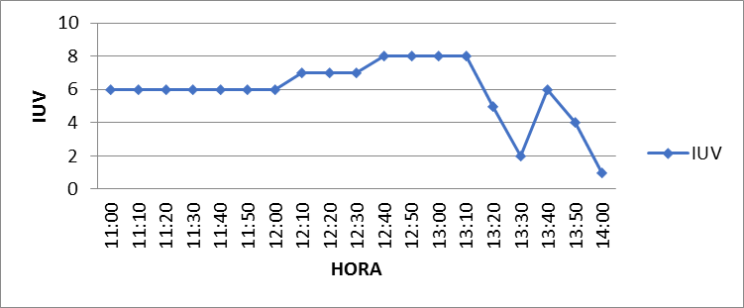

EXPERIMENTACIÓN 2
ORDEN DE REACCIÓN (Y)
ECUACIÓN
ARRHENIUS
IUV promedio 6

Slide 26



CURTIEMBRE 4
Comportamiento del IUV, 22/12/2016

Slide 27



Disminución final de cromo total 62,05%.
IUV promedio = 6

Slide 28


CURTIEMBRE 5
Las aguas residuales empleadas para el tratamiento fotocatalítico de la curtiembre 5, fueron obtenidas de la acumulación de todos los procesos, es decir de la descarga final. El tratamiento de agua residual, y la toma de datos de radiación solar se realizó en horas entre las 11:00 am hasta las 2:00 pm.
Comportamiento del IUV, 10/01/2017

Slide 29



Presenta una disminución final del cromo total de 3,09%.
Mejores Condiciones meteorológicas → IUV 4
Porcentajes de remoción del Cromo, por intervalos de tiempo 10/01/2017.
Tendencia presente en la remoción de cromo total,
10/01/2017.

Slide 30


CURTIEMBRE 6
Las aguas residuales empleadas para el tratamiento fotocatalítico de la curtiembre 6, fueron obtenidas de la fase de curtido. El tratamiento de agua residual, y la toma de datos de radiación solar se realizó en horas entre las 12:00 pm hasta las 3:00 pm.
Comportamiento del IUV, 18/01/2017

Slide 31



Presenta una disminución final del cromo total de 8,92 %.
Mejores Condiciones meteorológicas → IUV 5
Porcentajes de remoción del Cromo, por intervalos de tiempo 18/01/2017.
Tendencia presente en la remoción de cromo total,
18/01/2017.

Slide 32

Porcentaje de remoción en cada curtiembre e IUV correspondiente.
MAYOR REMOCIÓN DE CROMO TOTAL → Tratamiento realizado después de un tratamiento Primario.

Slide 33
CONCLUSIONES
Efectuado el monitoreo y muestreo de las aguas residuales de las curtiembres seleccionadas aleatoriamente, se ha podido constatar que los efluentes emitidos en sus distintos procesos (ribera, curtido, recurtido y acabado) por este tipo de industrias, están fuera de la norma permitidas por la legislación ambiental vigente en Ecuador (TULSMA).
Una vez realizada la actualización del catastro de las curtiembres se ha podido determinar un incremento del 63% en un periodo de dos años, en actividades de curtiembres artesanales, por lo cual, como parte del proyecto de investigación se presenta una guía actualizada para la autoridad competente, facilitando las inspecciones al proporcionar coordenadas UTM 17 S, de cada curtiembre, además datos de la parroquia y la vía de referencia. También, registra datos controversiales respecto al tipo de curtiembre al que pertenece, siendo en su mayoría Artesanales.

Slide 34
CONCLUSIONES
Para el tratamiento de remediación de las aguas residuales de curtiembres por fotocatalización y oxidación heterogénea con TiO2, es necesario conocer la cantidad de radiación ultravioleta en la zona de estudio por lo cual, se tomaron los datos de heliofanía registrados en el país (INAMHI). Se aplica el modelo presentado por la OMS, para estimar el IUV. Presentando una serie de mapas para el periodo 2004-2014 en Ecuador.
Utilizar TiO₂ como catalizador, resulta favorable para remover cromo total, disminuye en alto porcentaje la concentración del parámetro en estudio, en un periodo corto de tiempo, siempre que exista radiación ultravioleta necesaria para la activación del proceso de catalítico, esto queda demostrado en las prácticas experimentales de tratamiento fotocatalítico heterogéneo realizadas en el prototipo colector cilíndrico parabólico (CCP).

Slide 35

RECOMENDACIONES
    La autoridad Ambiental en el cantón Ambato debe exigir informes semestrales de calidad de agua residual, por cuanto, al existir un incremento de curtiembres artesanales también se da un incremento en las descargas del agua residual, ya que este tipo de industrias realiza tratamientos no tecnificados.
    Considerar la información levantada de las curtiembres para tomar medidas por parte de la autoridad competente, brindando capacitación en aspectos productivos, legales, ambientales y comerciales.
    Pensar en estudios posteriores donde se considere cada hora del día por separado, ya que existen periodos de tiempo con valores de índice ultravioleta inferiores y superiores a los promedios obtenidos en esta investigación, por ende, existen horas pico (11:00 am a 1:00 pm), donde el IUV llega a valores de extremadamente alto, lo que mejora las condiciones para la activación del catalizador ${Ti O}_{2}$, repercutiendo directamente en los porcentajes de remoción del cromo total. Además, tener mayor cuidado por parte de la población para protegerse del sol, esto dependerá al tipo de piel, ubicación geográfica, condiciones meteorológicas y hora del día.
    Se sugiere continuar con la experimentación de tratamientos fotocatalíticos que utilizan como fuente de activación al sol para el tratamiento de aguas residuales en diversos parámetros, enfocándose en la radiación UV disponible al momento de la práctica y en los intervalos de tiempo empleados para cumplir con la normativa ambiental vigente (TULSMA) en Ecuador.

Slide 36
Gracias

